Slide 1
ЛЕКТОР:
д.е.н., професор
Завідувач кафедри фінансів та і цифрової економіки
Виговська Н.Г.
e-mail:vygng@ukr.net

Slide 2
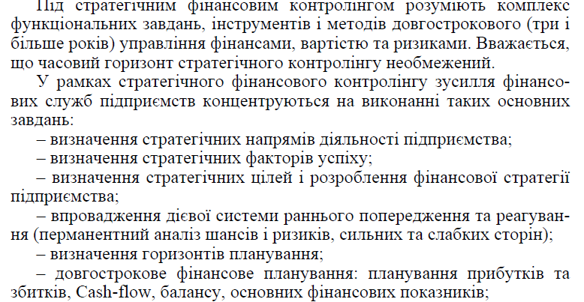

Slide 15
Стратегічний аналіз
Як цілісна система управління та альтернатива стратегічному плануванню стратегічний менеджмент виник у 1973 р., коли в США відбулась наукова конференція, присвячена його проблемним питанням. Виділеними передумовами появи стратегічного менеджменту є:
неефективність існуючих методів управління, що базувались виключно на управлінні внутрішнім середовищем підприємства;
науково-технічний прогрес, який вимагав нового інструментарію до управління підприємством, в тому числі новітніх методів роботи з великими обсягами неструктурованої інформації;
зсув акценту з аналізу та контролю минулого до аналізу та контролю майбутнього (тобто, зосередженість на формуванні стратегії);
підвищення гнучкості підприємства, необхідність адаптації підприємства до змін зовнішнього середовища;
зростання конкуренції на ринках, що обумовлювало потребу підприємств у довгостроковій стратегії розвитку їх діяльності;
ускладнення систем управління, які вимагають їхньої внутрішньої координації.

Slide 16
Основні постулати, які покладені в основу сучасного стратегічного менеджменту, є такими:
підприємства є відкритими системами, на які впливають фактори зовнішнього середовища, що вимагає створення адаптивного механізму управління підприємством;
підприємства є складними динамічними системами, що мають низку особливостей;
завдання управління підприємствами є багатокритеріальними, тому стратегії, що формуються ними, є унікальними;
стратегічний менеджмент потребує створення та підтримки визначеної організаційної архітектоніки, яка націлена на зміни, є гнучкою та не має «жорстких» структур.

Slide 18
Основними передумовами застосування методу системної динаміки у контексті нашого дослідження є:
1) ускладнення управлінських задач в умовах нестабільності ринку;
2) високий динамізм зовнішнього середовища;
3) складна ієрархічна структура зовнішнього середовища та значна кількість факторів, що впливають на результат стратегічного аналізу;
4) дослідження підприємств як відкритих систем.

Slide 19
В економічній літературі існують розбіжності у визначенні місця стратегічного аналізу у складі стратегічного управління. Стратегічний аналіз визначають як окремий напрям; вид економічного аналізу, що виділяється за часовою ознакою (часовим горизонтом) поряд з поточним (оперативним); функцію управління; метод управління тощо.

Slide 21
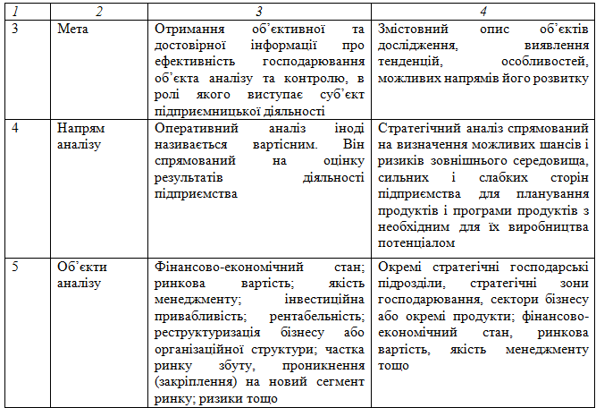

Slide 26
Основні постулати концепції стратегічного аналізу на базі системно-динамічної методології доцільно сформулювати таким чином:
1) стратегічний аналіз як об’єкт наукового дослідження визначається єдністю окремих виділених елементів, що важливо для його цілісного уявлення та подальшого вивчення;
2) результат стратегічного аналізу (формування інформації для керівника та власників підприємства) одержується під впливом значної кількості факторів зовнішнього середовища, які знаходяться в динаміці та ієрархічному взаємозв’язку;
3) стратегічний аналіз є відокремленою функцією стратегічного менеджменту, який, в свою чергу, є динамічною сукупністю окремих управлінських функцій;
4) результат стратегічного аналізу складно формалізувати, оскільки він потребує постійного коригування під впливом динаміки факторів зовнішнього середовища;
5) процес стратегічного аналізу – безперервний, оскільки його важливою складовою є зворотній зв’язок.

Slide 34
Збалансована система показників — це система стратегічного управління організацією на підставі вимірювання та оцінки ефективності її діяльності за набором показників, підібраних таким чином, щоб врахувати всі суттєві (з точки зору стратегії) аспекти діяльності організації (фінансові, маркетингові, виробничі і т. ін.)/
При використанні збалансованої системи показників стратегія розглядається за чотирма аспектами:
– фінанси;
– відносини з клієнтами;
– організація внутрішніх бізнес-процесів;
– навчання та розвиток.

Slide 35
Кожен з аспектів повинен містити інформацію про:
– цілі, яких прагне досягти організація;
– показники, за допомогою яких можна виміряти успішність досягнення цілей;
– цільові значення показників, які свідчать про досягнення поставленої цілі;
– стратегічні ініціативи – комплекс заходів, спрямованих на ліквідацію так званого "розриву" між фактичними значеннями показників та їх цільовими значеннями.

Slide 38
Збалансована система показників дає можливість пов'язати довгострокові стратегічні цілі з короткостроковою діяльністю за допомогою чотирьох процесів.
1. Уточнення бачення та переведення його у стратегію – допомагають менеджерам дійти згоди у питаннях бачення організації та її стратегії, за допомогою переведення складних тверджень у операційні терміни, які можуть спрямовувати діяльність виконавців на нижчому рівні.
2. Комунікація і зв'язок – дають змогу менеджерам довести стратегію до всіх рівнів організації (від вищого до нижчого) та пов'язати її з цілями підрозділів та індивідуальними цілями працівників.

Slide 39
3. Планування та постановка цілей – дають змогу компаніям інтегрувати бізнес та фінансові плани.
4. Стратегічний зворотний зв'язок та навчання – дають компаніям можливість для так званого стратегічного навчання. Зворотний зв'язок та процеси контролю, які зазвичай існують на підприємствах, фокусуються або на компанії, її підрозділах або на окремих працівниках та відповідають передбаченим у бюджеті фінансовим цілям. Зі збалансованою системою показників у центрі управлінської системи організації

Slide 40
Ключові показники ефективності (КРІ) в контексті системи збалансованих показників доцільно виділити в розрізі чотирьох складових: фінанси, клієнти, бізнес-процеси, розвиток. Їх корисність полягає в можливості використання не лише для оцінювання ефективності, але й для проведення моніторингу реалізації сформованого бюджету. Показники ефективності бюджетування в межах збалансованої системи показників представлено в табл.

Slide 44
Перевагами Збалансованої системи показників є:
• глибоке розуміння бізнесу у всіх взаємозв'язках внутрішніх та зовнішніх процесів;
• стратегічна спрямованість бізнес-активності всіх підрозділів та співробітників;
• збільшення темпів досягнення стратегічних цілей;
• цілеспрямований зосереджений розподіл всіх ресурсів;
• оцінка ефективності управлінських рішень в межах стратегії компанії;
• розуміння співробітниками стратегічних цілей компанії та своїх персональних завдань;
• покращення взаємодії співробітників та підрозділів;
• отримання ключової бізнес-інформації в узагальненому систематизованому вигляді, доступному для розуміння;
• персональна відповідальність керівного складу та рядових співробітників за виконання закріплених за ними показників;
• підвищення мотивації співробітників за рахунок чіткості персональних цілей та завдань.

Slide 45
Дякую за увагу !!!

